Slide 1


Aplicación Social de Mascotas

Slide 2
Integrantes del Proyecto
Valeria Hernández
01
Product Owner y Team member

Slide 3
Descripción del Proyecto
Propuesta de Solución
Problema o dolor
En Chile, 3 de cada 5 personas tiene una mascota y el 79% las considera parte de su familia. Sin embargo, los dueños deben buscar información, apoyo y servicios en distintos lugares —redes sociales, grupos o sitios web— lo que genera pérdida de tiempo y dificulta encontrar soluciones confiables. Actualmente no existe una aplicación única que centralice todo lo que necesitan para el cuidado y bienestar de sus mascotas.
Es una aplicación móvil que reúne en un solo lugar todo lo que los dueños de mascotas necesitan: encontrar servicios cercanos, conectarse con otros usuarios, reportar mascotas perdidas o encontradas y contar con un chat con IA que actúa como una mascota virtual disponible 24/7 para compañía y apoyo.
Notes:
En la actualidad, los dueños de mascotas en Chile enfrentan la dificultad de tener que recurrir a múltiples fuentes —redes sociales, grupos dispersos o sitios web independientes— para encontrar información, servicios y apoyo relacionados con el cuidado de sus animales. Esta fragmentación provoca pérdida de tiempo y dificulta acceder a soluciones confiables y oportunas.
La necesidad de una plataforma integral es especialmente relevante considerando el crecimiento del vínculo afectivo entre las personas y sus mascotas. Según el estudio “El Chile que viene - Mascotas” (Cadem y Nestlé Purina, 2024), 3 de cada 5 chilenos tiene al menos una mascota, con un promedio de 2,5 por hogar. Además, el 79% las considera parte de la familia y el 61% acude regularmente al veterinario (Segun facultad ciencias veterinarias u de chile), reflejando un cambio cultural significativo: del uso de animales como guardianes hace dos décadas, al reconocimiento actual de los “hijos peludos” como miembros del hogar.
Ante este contexto, surge la necesidad de una aplicación que centralice en un solo lugar todo lo que los dueños de mascotas requieren: gestión de información, alertas, servicios y comunidad.

Slide 4
Objetivos
Miau!
Obj. Específicos
Conectar dueños de mascotas perdidas con las personas que las encuentran.
Conectar proveedores de bienes y de servicios dedicados a mascotas (utensilios, comida, ropa, Veterinarias, peluquerías)
Conectar a los dueños de mascotas entre ellos para conversaciones o recomendaciones
Generar una forma de comunicación del dueño con su mascota creando una versión virtual de ésta.
Objetivo General
Desarrollar una aplicación para los dueños de mascotas, que permita conectarlos entre ellos y con proveedores de bienes o servicios dedicados para mascotas las 24 horas del día, incorporando además un chat con inteligencia artificial que simule la interacción con una mascota virtual para acompañamiento y entretenimiento.
Notes:
Objetivo general más corto, o más general

Slide 5
Alcance y limitaciones
del proyecto
Alcance
Limitaciones
Desarrollar una aplicación móvil que conecte a dueños de mascotas en una sola plataforma.
Incluir funciones básicas: búsqueda de tiendas y veterinarias, comunicación entre usuarios y publicación de mascotas perdidas/encontradas.
Implementar un módulo de mascota virtual con IA.
El proyecto se ajusta al tiempo de un semestre, priorizando funciones esenciales.
La aplicación se desarrollará en versión de prueba, sin lanzamiento masivo en tiendas oficiales.
El uso de Firebase y la IA será básico, con limitaciones en escalabilidad y personalización.
No se contempla en esta etapa la difusión.
Notes:
agregar el uso de IA para la migración de la salida alternativa

Slide 6
Metodología de trabajo para el desarrollo
del proyecto
Se está usando Scrum adaptado a trabajo individual, organizando el proyecto en sprints cortos e incrementales.
Backlog con funcionalidades priorizadas.
01
02
Sprints de 2 semanas para avanzar en tareas clave e incremental.
03
Revisión diaria personal de avances, dificultades y pendientes.
04
Sprint Review y Retrospectiva al final de cada ciclo para ajustar el backlog y posibles mejoras.
Este enfoque ágil permite mantener orden, flexibilidad y asegurar la entrega de un producto funcional dentro del semestre.
Notes:
Metodología de Desarrollo
Para el desarrollo del Proyecto APT se utilizará Scrum como marco de trabajo ágil, adaptado a una modalidad individual. La elección de esta metodología responde a la necesidad de organizar el trabajo de manera iterativa e incremental, priorizando las tareas y asegurando el cumplimiento de los objetivos en los tiempos definidos.
En esta adaptación, se mantendrán los principios fundamentales de Scrum, pero ajustados a una sola persona:
Product Backlog: se elaborará una lista priorizada de funcionalidades, comenzando por las más críticas (búsqueda de veterinarias y tiendas, comunicación entre usuarios, mascotas perdidas/encontradas) y dejando las mejoras opcionales para fases posteriores.
Sprint Planning: cada sprint tendrá una duración de dos semanas, en las cuales se definirá un conjunto reducido de tareas alcanzables dentro del tiempo disponible.
Sprints: el trabajo se desarrollará de forma incremental, asegurando que cada ciclo entregue un producto funcional aunque sea básico.
Daily Scrum: se reemplazará por una revisión personal diaria de avances, dificultades y tareas pendientes, registradas en una herramienta de seguimiento (como Trello o Jira).
Sprint Review: al término de cada sprint se evaluará el progreso del proyecto y se ajustará el backlog según las necesidades.
Sprint Retrospective: se realizará una breve reflexión personal para identificar mejoras en la organización y eficiencia para el siguiente sprint.
Este enfoque ágil, aunque individual, permitirá mantener la flexibilidad y el control del proyecto, asegurando que las funcionalidades esenciales estén implementadas dentro del semestre y que el producto evolucione de manera ordenada.

Slide 7
Release Plan del desarrollo del proyecto
Inicio y Noticias
Mapa
Foro
Mod. con IA
Social
Transversales
HU1: Registro con Google
HU2: Ver mascotas
HU3: Agregar mascotas
HU4: Ver noticias
HU5: Visualizar mapa
HU7: Buscar servicios
HU6: Reportar mascotas
HU8: Crear temas
HU9: Comentar
HU10: Dar “me gusta”
HU11: Ver temas propios
-
HU18: Visualizar un Perfil Público
HU19: Agregar amigos
HU15: Guardar imágenes en la aplicación
HU14: Guardar la info. en la aplicación
HU17: Ver un Diseño Moderno
Release 1 semana 10
Release Final semana 15
HU21: Conexión de Mascotas perdidas con encontradas con IA
HU12: Crear mascota virtual
HU13: Chat interactivo
HU16: Acceder desde una App en el celular
HU20: Recibir Notificaciones
Notes:
User Story Mapping

Slide 8
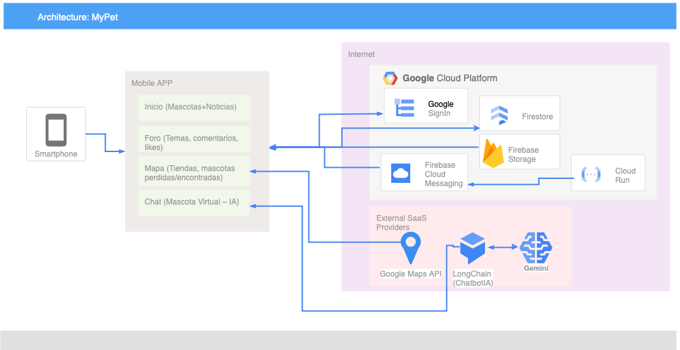
Arquitectura del software
Notes:
corregir langchain no corre externamente, debe quedar en otro lado
corregir flechas
poner donde corre la mobile app, lenguaje

Slide 9
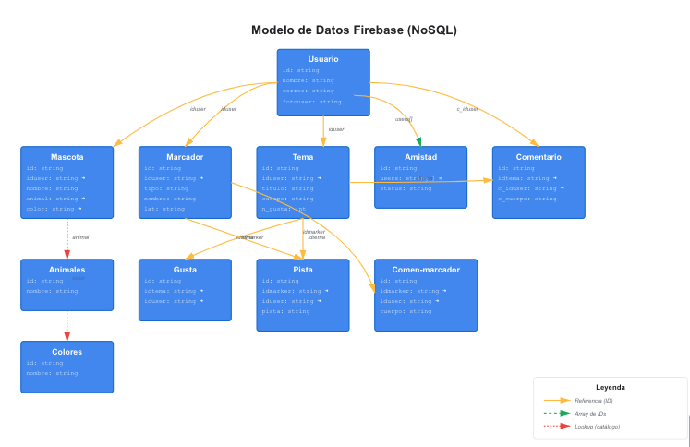
Modelo de datos

Slide 10
Tecnologías utilizadas
Frontend
1
Ionic React, TypeScript, Tailwind CSS
Firebase Authentication, Firestore, Firebase Storage, Cloud Messaging
Backend / Cloud
2
Integraciones
3
Google Maps API, Gemini API
Infraestructura / DevOp
4
Vercel, GitHub, Firebase Hosting
Herramientas
5
VS Code, Firebase Console
Notes:
poenmos Jira?

Slide 11
DEMOSTRACIÓN DEL RESULTADO DEL PROYECTO
Vercel
https://my-pet-react.vercel.app/

Slide 12
Resultados obtenidos

Slide 13
Obstáculos presentados durante el desarrollo

Slide 14
PREGUNTAS DE LA COMISIÓN

